Slide 1
O mercado não paga pelo código que você escreve.
Paga pelo problema que você resolve.
Notes:
Existe um mito de que trabalhar com TI é passar o dia com fone de ouvido, no escuro, escrevendo linhas de código complexas. A verdade? Quando um sistema de saúde cai, ou quando uma integração falha, o que está em jogo é o tempo e o bem-estar de pacientes reais. Desenvolver produtos, provisionar infraestrutura e escalar aplicações não é sobre qual linguagem você acha mais legal usar, é sobre construir soluções que não quebram no mundo real. E é exatamente isso que separa um amador de um profissional altamente requisitado hoje.

Slide 2
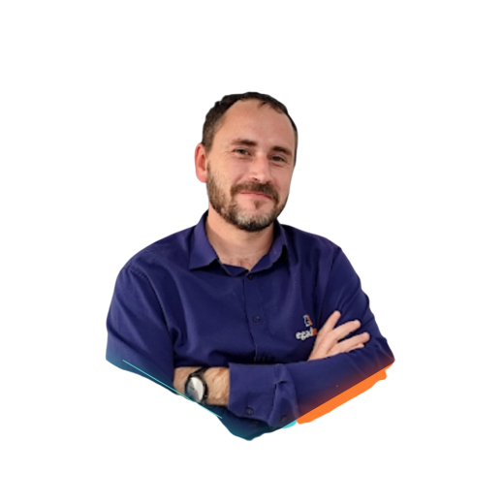

Quem é o Mauricio
O Profissional e o Pessoal
⚙️ O lado Tech
❤️ O lado Offline
Engenheiro de Software, Arquiteto de Soluções e Empreendedor.
Marido, pai de um casal (12 e 3 anos).
O verdadeiro motor por trás de cada linha de código.
Fundador da Egadnet e Evya.
Notes:
E é exatamente para resolver esse tipo de problema crítico que eu trabalho todos os dias. Boa noite, pessoal. Meu nome é Mauricio Schmitz. Sou Engenheiro de Software, Arquiteto de Soluções e fundador da Egadnet e da Evya. Hoje, nós construímos e sustentamos ecossistemas complexos de tecnologia.
Mas, antes de ser o cara que gerencia servidores, arquiteturas em nuvem e equipes de desenvolvimento, eu sou o marido da Bruna, pai de uma menina de 12 anos e de um garotinho de 3. Inclusive, para conseguir dar conta de tanta tela e de tanta tecnologia, a minha grande válvula de escape quando estou offline é ir para o quintal colocar a mão na terra, cuidando da jardinagem e do paisagismo lá de casa.
Eu faço questão de mostrar isso para vocês porque o mercado de tecnologia exige muito da gente. É uma área incrível, mas que testa nossa resiliência. E no fim do dia, a minha verdadeira base — o motivo de eu levantar todos os dias, encarar os problemas dos clientes e buscar construir um futuro cada vez melhor — é a minha família. Não é sobre o código pelo código, é sobre o que o nosso trabalho nos permite construir para quem a gente ama.

Slide 3
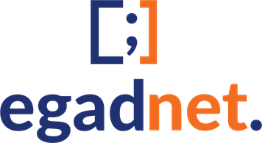

As Duas Lentes do Mercado
O Ecossistema
EGADNET
EVYA
Software House & Tech Outsourcing
HealthTech & Automação Inteligente
▸ Construção de software sob demanda.
▸ Hubs de integração de sistemas de saúde.
▸ Seleção, validação e alocação de talentos de TI.
▸ CRM + API do WhatsApp.
▸ Agentes e Bots com Inteligência Artificial.
Notes:
Para entender o mercado de TI hoje, vocês precisam olhar por duas lentes diferentes. E é exatamente assim que a minha operação funciona diariamente.
Eu gerencio essas duas operações junto com meus sócios, e nós costumamos brincar que olhamos para o mercado por duas lentes diferentes... Uma focada em formar o melhor time na Egadnet, e a outra focada no produto da Evya.
De um lado, nós temos a Egadnet, que é a nossa Software House e braço de Outsourcing. Aqui, a nossa missão é formar times, avaliar código, entrevistar desenvolvedores e entregar sistemas sob demanda para o mundo corporativo. É a lente de quem contrata e monta as engrenagens.
Do outro lado, nós temos a Evya, nosso ecossistema focado em HealthTech. Aqui nós operamos na ponta da tecnologia crítica. Nós criamos hubs que fazem sistemas de hospitais e clínicas conversarem entre si, integramos fluxos complexos com o WhatsApp e orquestramos bots de Inteligência Artificial para automatizar agendamentos. É a lente da engenharia de produto, onde um erro custa caro e a escalabilidade precisa ser perfeita.
Ou seja: na Egadnet eu procuro os melhores profissionais, e na Evya eu dou a eles os problemas mais difíceis para resolverem.

Slide 4






A Escala do Desafio
A Confiança do Mercado • EGADNET
A Confiança do Mercado
EGADNET
Projetos sob demanda rodando em operações líderes de mercado.
Notes:
Antes de falar sobre o que nós exigimos de um desenvolvedor, eu preciso mostrar para vocês por que nós somos tão exigentes.
Pela Egadnet, o código que a nossa equipe escreve sustenta a operação de empresas como [Citar 2 ou 3 clientes grandes]. Quando você constrói para marcas desse tamanho, um 'bugzinho' em produção não é um erro de escola, é um prejuízo financeiro real para o cliente.

Slide 5







A Escala do Desafio
A Escala do Produto • EVYA
A Escala do Produto
Alguns Clientes EVYA
3.025.764
Mensagens transacionadas no WhatsApp (Último mês)
82.729.482
Requisições no barramento de integração Tasy (Último mês)
2.757.649
Média de processamentos críticos por dia
2.644.075
Conheça mais
Conversas já transacionadas na plataforma
Notes:
E pela Evya, o desafio é a volumetria. Só no último mês, a nossa plataforma transacionou [X mil/milhões] de mensagens via API do WhatsApp. O nosso barramento de integração com o Tasy — que é um dos maiores sistemas de gestão hospitalar do país — recebeu [X mil/milhões] de requisições. Nós estamos falando de uma média de [X mil] requisições críticas por dia.
É por isso que, lá atrás, eu falei que nós usamos serviços pesados da AWS e linguagens robustas como C#. Porque se o código do desenvolvedor não for bem feito e otimizado, o servidor trava, o Tasy não recebe o dado, e o paciente fica sem o agendamento no WhatsApp.

Slide 6
O "Chão de Fábrica" da Tecnologia
A Realidade Técnica
01
02
Arquitetura & Cloud
Desenvolvimento Full-Stack
Não é só código: é onde e como ele roda.
Back-end robusto conectado a interfaces modernas.
AWS • Infraestrutura Escalável • APIs
.NET / C# • React • Mobile
03
04
Integrações & Ecossistemas
Automação & IA Orquestrada
Sistemas não vivem isolados.
A nova camada do software.
Hubs de Integração • APIs do WhatsApp
Agentes Inteligentes • Fluxos Conversacionais • Bots
Notes:
Quando a gente está estudando, é muito comum focar em uma única coisa: 'Qual linguagem eu devo aprender?' ou 'Como eu resolvo esse algoritmo?'. Mas, quando vocês entram em uma operação real como a Evya ou em projetos da Egadnet, a pergunta muda completamente.
Hoje, o desenvolvimento de software profissional se baseia em quatro pilares práticos:
Primeiro, a Arquitetura e a Nuvem: O seu código precisa morar em algum lugar e aguentar tráfego. Entender conceitos de Cloud (como a AWS) e saber como um sistema escala sem cair é o que diferencia um programador de um engenheiro.
Segundo, a Visão Full-Stack: O mercado busca quem consegue transitar entre a solidez de um back-end bem estruturado — como fazemos com C# e .NET — e a fluidez das interfaces modernas, como o React.
Terceiro, Integração: Nenhum sistema de valor nasce isolado hoje. Na área da saúde, por exemplo, nosso trabalho é fazer sistemas que falam idiomas completamente diferentes conversarem entre si em tempo real, além de integrar processos inteiros dentro do WhatsApp.
E, por último, a nova fronteira: a Orquestração de IA. Hoje não construímos mais apenas telas e bancos de dados. Nós inserimos inteligência artificial no meio dos processos para atender pacientes, fazer triagem e automatizar o que é repetitivo.
Entendam uma coisa: as empresas não estão contratando apenas quem sabe a sintaxe da linguagem. Estamos contratando quem entende como essas quatro peças se conectam para resolver o problema do cliente.

Slide 7
O Raio-X da Entrevista
A Visão da Egadnet
✕ O Mito do Dev Perfeito
✓ A Realidade da Nossa Operação
✕ Ter decorado todas as funções do Linguagem.
✓ Sinceridade Técnica: "Não sei resolver isso agora, mas sei onde procurar".
✕ Portfólio com clones de "Netflix" e "Spotify" do YouTube.
✓ Visão de Negócio: Entender o que o cliente realmente precisa.
✕ Focar apenas em escrever o código mais complexo possível.
✓ O Básico Bem Feito: Versionamento limpo (Git), trabalho em equipe e comunicação clara.
✓ O Desafio do Remoto: Autonomia é mais importante que velocidade.
Notes:
Com o chapéu da Egadnet, onde eu contrato e aloco profissionais, quero abrir a caixa-preta das entrevistas.
Por que muitos juniores rodam? Porque tentam parecer perfeitos e trazem currículos com projetos idênticos copiados do YouTube — clones de Netflix e Spotify. O que brilha aos nossos olhos é a realidade. Fazer um sistema simples para um problema real de um cliente de verdade te coloca na frente de 90% da concorrência.
E hoje, a maior parte da nossa equipe atua remotamente. O trabalho remoto exige autonomia. Se você trava e não avisa, ou se faz bagunça no versionamento do código por desatenção, a operação inteira para. O mercado perdoa quem não sabe um comando e pede ajuda. O que o mercado não perdoa é a falta de sinceridade e a irresponsabilidade.

Slide 8
O Jogo de Criar um Produto Crítico
A Visão da Evya • HealthTech
🏥
🔗
🤖
🔄
Missão Crítica
O Mundo das Integrações
Inteligência Artificial Real
Você "Mora" no Código
Na saúde, o sistema não pode cair. O código exige arquitetura resiliente e escalável (Cloud/AWS).
Criar bots de agendamento que entendem o fluxo do paciente sem "alucinar".
No produto, você não entrega e vai embora. Você sustenta, otimiza e evolui.
Conectar nosso CRM ao WhatsApp Oficial e fazer sistemas legados de hospitais conversarem entre si (Hub de Integrações).
Notes:
Se na Egadnet nós resolvemos o problema de quem precisa de um time ou de um software específico, na Evya o nosso desafio é outro: nós somos criadores de um Produto.
Desenvolver um produto — no nosso caso, plataformas para a área da saúde (HealthTech) — exige uma mentalidade de engenharia de ponta. Quando você entrega um projeto sob demanda, você finaliza e entrega pro cliente. Quando você constrói um produto, você 'mora' naquele código. Ele precisa escalar, receber atualizações sem quebrar, e suportar milhares de acessos ao mesmo tempo.
Na Evya, nós lidamos com sistemas de 'missão crítica'. Se o nosso Hub de Integrações falhar, uma clínica pode parar. Se o nosso CRM cair, pacientes ficam sem atendimento. Por isso, usamos arquitetura em nuvem (AWS) pesada. Além disso, nós enfrentamos diariamente o desafio das integrações: conectar sistemas antigos de hospitais com o que há de mais moderno, como a API oficial do WhatsApp.
E aqui entra a parte que todo mundo adora: Inteligência Artificial. Nós desenvolvemos agentes e bots de atendimento para agendamento médico. Mas lembram que falei que na saúde a máquina não pode errar? Desenvolver IA para produto não é só mandar um prompt pro ChatGPT. É criar fluxos (usando Typebot, Dify) e amarrar isso com regras de negócio rígidas. O bot precisa saber horários, médicos disponíveis e convênios aceitos. É engenharia de software pura.
Quem trabalha com produto aprende a ter amor pela qualidade do código, porque o bug que você ignorou hoje, é o bug que vai te acordar de madrugada amanhã.

Slide 9
A Jornada
O que separa o Júnior do Sênior
JÚNIOR
PLENO
SÊNIOR / ARQUITETO
Foco no Código
Foco no Sistema
Foco no Negócio
▸ O objetivo é fazer funcionar.
▸ O objetivo é não quebrar o que já existe.
▸ O objetivo é o custo, a segurança e a escalabilidade.
▸ Pergunta muito, precisa de mentoria.
▸ O maior erro: ter medo de pedir ajuda e travar.
▸ Domina a arquitetura, trabalha sozinho.
▸ Resolve problemas de infraestrutura (AWS, custos de servidor).
▸ Entende o impacto do seu código no banco de dados e na nuvem.
▸ Entende que, às vezes, a melhor linha de código é não escrever nenhuma.

Slide 10
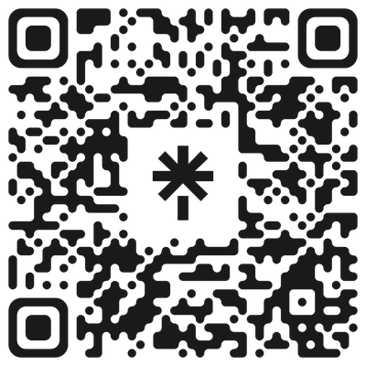
"A tecnologia é só a ferramenta.
O diferencial é quem a pilota."
Mauricio Schmitz | Arquiteto de Software & Founder
"Perguntas? A hora é agora."
Notes:
Para encerrar, eu quero deixar uma mensagem muito clara para vocês que estão começando agora: a tecnologia vai continuar mudando. Há dois anos, ninguém falava de inteligência artificial do jeito que falamos hoje. Daqui a cinco anos, frameworks vão nascer e morrer.
Se vocês focarem apenas em decorar ferramentas, vão ficar obsoletos rápido. Mas se vocês aprenderem a resolver problemas, a entender o negócio e a ter responsabilidade com o código que escrevem — seja prestando serviço pela Egadnet ou construindo um produto crítico na Evya —, vocês nunca ficarão sem emprego. A tecnologia é só a ferramenta; o diferencial do mercado, o que nós realmente contratamos, é quem pilota essa ferramenta.
Deixei o QR Code do meu LinkedIn na tela. Me adicionem, mandem mensagem, acompanhem o que estamos construindo.
Eu prometi que não ia ficar só palestrando, então agora o palco é de vocês. Quem tem a primeira pergunta?

